Slide 1
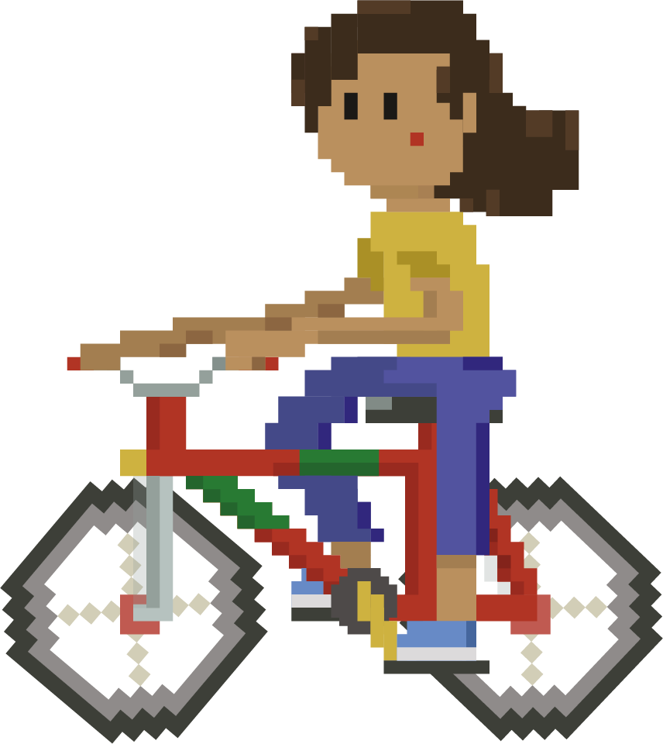
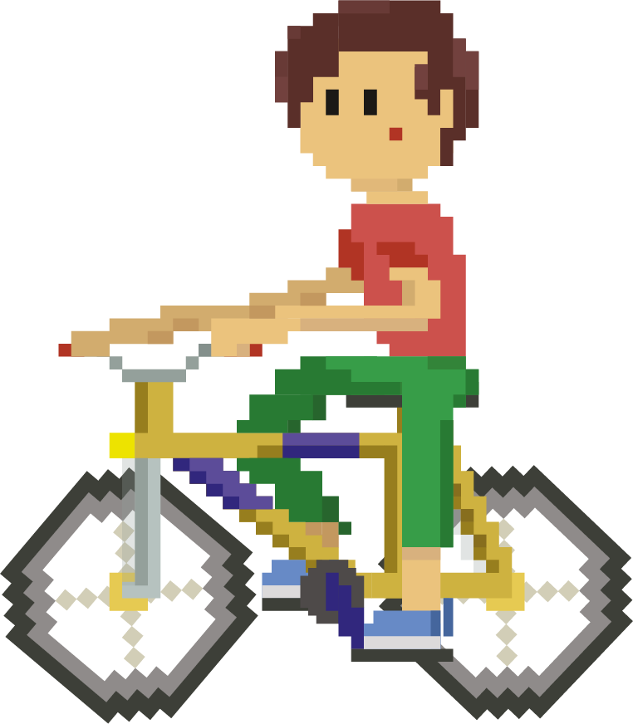
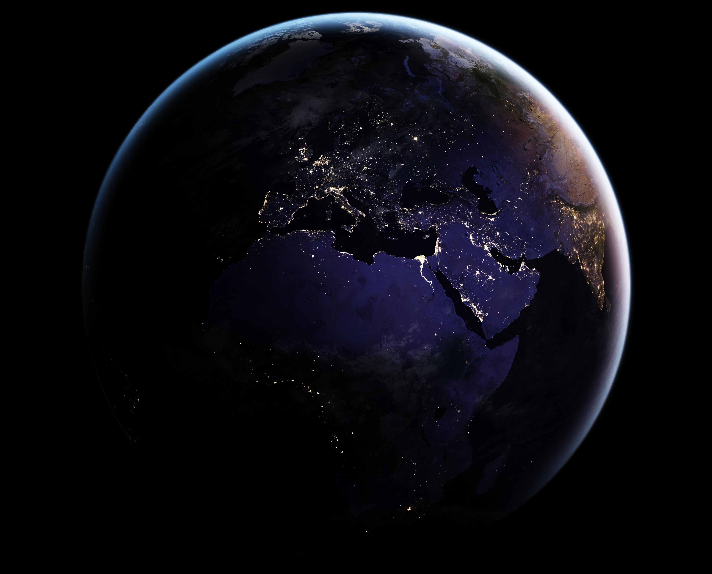
Hej!
Vill du vara med och rädda den här planetens framtid?
Barn rör sig allt mindre i vardagen och det är inte bra för deras hälsa. Det är inte heller bra för miljön eller trafiksäkerheten då man ofta tar bilen i stället för att gå eller cykla dit man ska.
Detta behöver vi ändra på. Vi behöver skapa nya vanor som gör att fler barn väljer att gå eller cykla till skolan. I det här projektet ingår att gå eller cykla till skolan i 4 veckor och samtidigt lösa roliga uppdrag på vägen.
Redan nu kan ni fundera på:
Varför är det viktigt att röra sig mer?
Vad kan ni göra för att fler ska välja att cykla eller gå till skolan oftare?
Vad är vinsten för miljön och trafiksäkerheten?
Det kommer att bli spännande att få höra hur det går för er!
Let´s gå Trampa på

